Slide 1
Основы программирования на языке Java
Платформа Java

Slide 2
Исторические предпосылки
Конец 1980 гг. – начало 1990 гг. основное средство ОО программирования – С++
  Поздняя стандартизация
  Сильная зависимость от реализации и платформы, отсутствие стандарта на бинарное представление
  Достаточно высокая сложность
  Отсутствие стандартной библиотеки, содержащей средства сетевого и меж процессного взаимодействия и построения графического интерфейса
  Классическая модель построения систем – компиляция, связывание, построение образа процесса

Slide 3
Исторические предпосылки (продолжение)
Язык программирования Oak (1991) James Gosling, Patric Naughton, Chris Warth, Ed Frank, Mike Sheridan, Sun Microsystems, Inc
  Разработка – 18 месяцев (первый компилятор – осень 1991г.)
  Платформенная независимость, переносимость, виртуальная машина
  Первоначальный акцент на «бытовую электронику», микроконтроллеры
  Момент совпал с бурным развитием Internet, WWW
  1993г. – идея использования в сети Internet

Slide 4
Эволюция Java
1995 – Oak представлен общественности под именем Java
1996 – версия 1.0 с библиотекой AWT
1997 – версия 1.1.x новый механизм обработки событий, расширенная библиотека
1998 – версия 1.2 с библиотекой JFC, платформа Java 2
2001 – версия 1.3, HotSpot оптимизация
2002 – версия 1.4, Асинхронный ввод-вывод
2004-2005 – версия 5.0 (1.5). Существенное расширение языка (boxing/unboxing, generics, foreach etc)
2006 – версия 6. (Коллекции, “no-cache” HTTP-req, Java HTTP Server, Swing – улучшения)
2011 – версия 7. Эталонная реализация OpenJDK! JCP комитет.
2014 – версия 8. Лямбда-вычисления и Stream
2017 – версия 9. Проект Jigsaw.
2018 – версия 10 и 11(LTS)
2019 - версии 12 и 13
2020 — версии 14 и 15
2021 — версии 16 и 17(LTS)
2022 — версии 18 и 19

Slide 5
Принципы Java
Простота
Безопасность
Переносимость, независимость от архитектуры
ООП
Многопоточность
Высокая производительность
Распределенность
Динамичность (reflection)
Программы на Java транслируются в байт-код, выполняемый виртуальной машиной Java (JVM) — программой, обрабатывающей байтовый код и передающей инструкции оборудованию как интерпретатор.

Slide 6
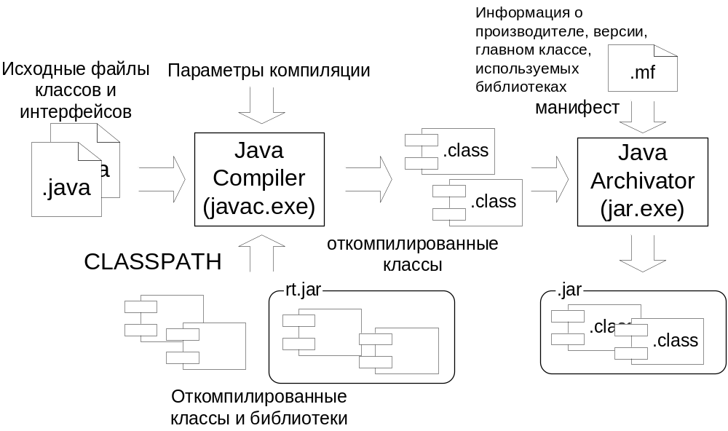
Цикл разработки и компиляции

Slide 7
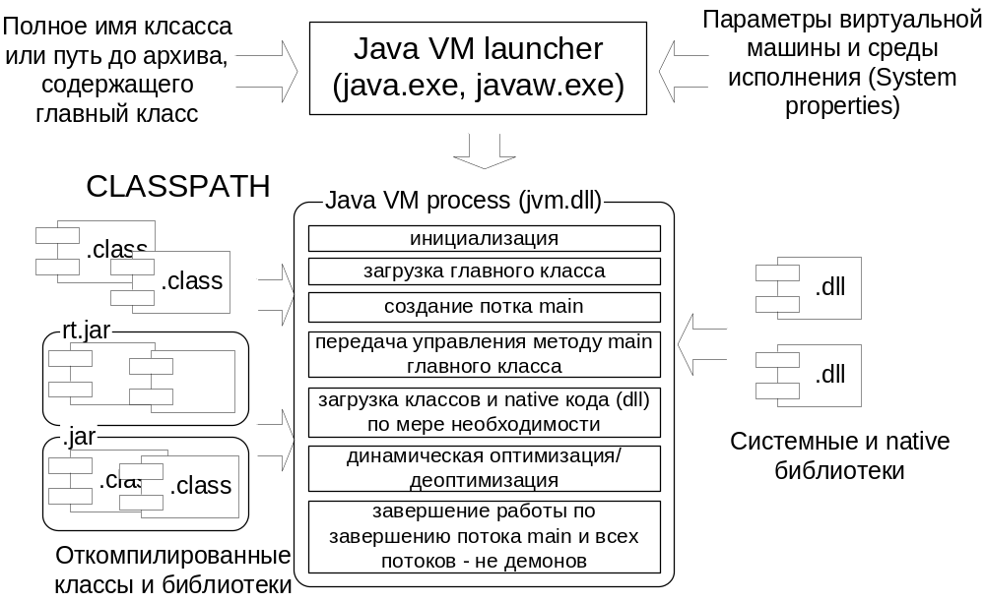
Запуск и исполнение

Slide 8
Виртуальная машина Java: байт-код
ClassFile {
u4 magic; //0xCAFEBABE
u2 minor_version; u2 major_version; //версия формата
u2 constant_pool_count; //размер constant_pool
cp_info constant_pool[constant_pool_count-1];
u2 access_flags;
u2 this_class; u2 super_class; //информация о типе
u2 interfaces_count; //реализуемые
u2 interfaces[interfaces_count]; //интерфейсы
u2 fields_count;
field_info fields[fields_count]; //поля
u2 methods_count;
method_info methods[methods_count]; //методы
u2 attributes_count;
attribute_info attributes[attributes_count]; //атрибуты
}

Slide 9
Виртуальная машина Java: типы данных
boolean (ограниченная поддержка VM)
byte (8 bit signed), short (16 bit signed)
int (32 bit signed), long (64 bit signed)
char (16 bit unsigned)
float, double (IEEE 754)
returnAddress (только VM, но нет в языке)
reference type
  class type reference
  array type reference
  interface type reference

Slide 10
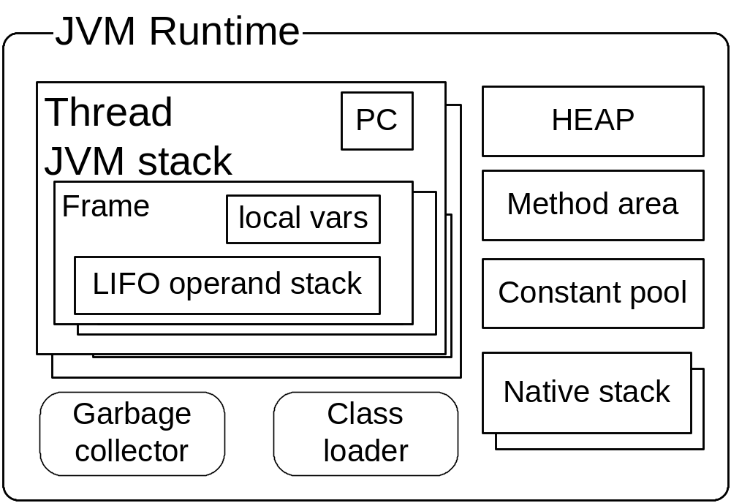
Виртуальная машина Java: runtime

Slide 11
Особенности языка Java
Основан на синтаксисе С
Развитая система типов («абстракция», «инкапсуляция», «типизация»)
Одиночное наследование классов и множественное наследование интерфейсов («иерархия»)
Развитая система пакетов («модульность»)
Обработка исключений
Автоматическая сборка мусора
Обеспечение конкурентного доступа к данным при многопоточности («параллелизм»)
Доступ к метаинформации (reflection api)
Отсутствие низкоуровнего управления памятью
Развитая библиотека (с поддержкой «сохраняемости»)

Slide 12
Типы данных. Примитивные типы
Тип | Длина (в байтах) | Диапазон или набор значений
boolean | 1 в массивах, 4 в переменных | true, false
byte | 1 | −128..127
char | 2 | 0..2¹⁶−1, или 0..65535
short | 2 | −2¹⁵..2¹⁵−1, или −32768..32767
int | 4 | −2³¹..2³¹−1, или −2147483648..2147483647
long | 8 | −2⁶³..2⁶³−1, или примерно −9.2·10¹⁸..9.2·10¹⁸
float | 4 | -(2-2⁻²³)·2¹²⁷..(2-2⁻²³)·2¹²⁷, или примерно −3.4·10³⁸..3.4·10³⁸, а также {\displaystyle -\infty }, {\displaystyle \infty }, NaN
double | 8 | -(2-2⁻⁵²)·2¹⁰²³..(2-2⁻⁵²)·2¹⁰²³, или примерно −1.8·10³⁰⁸..1.8·10³⁰⁸, а также {\displaystyle -\infty }, {\displaystyle \infty }, NaN

Slide 13
Java Community Process (JCP)
сформированный в 1998 году формальный процесс, который позволяет заинтересованным лицам участвовать в формировании будущих версий спецификаций платформ языка Java
Основа JCP — JSR (Java Specification Request/Запрос на Спецификацию Java), формальные документы, описывающие спецификации и технологии, которые предлагается добавить к Java платформе
JSR создаётся в рамках Java Community Process (JCP). Community подает заявки на отдельные JSR. После принятия заявки происходит голосование между крупными компаниями. Если JSR получает поддержку, то его добавляют в план.
https://jcp.org

Slide 14
Библиотека Java (1.0) (21 января 1996 г.)
java.lang библиотека языковой поддержки
java.util утилиты
java.io ввод-вывод
java.net средства работы с сетью
java.applet апплеты
java.awt библиотека графического интерфейса

Slide 15
Особенности Java 1.1 (12 февраля 1997 г)
inner classes
java beans
internationalization
new GUI event model (listeners-adapters)
new AWT (Abstract Window Toolkit)
поддержка jar в апплетах
serialization
reflection
security
JDBC (Java Database connectivity)
RMI (Remote Method Invocation)

Slide 16
Особенности java 1.2 (Playground)
переработана библиотека
улучшенный ввод вывод
расширенные коллекции
перестроена система безопасности
JFC (Java Foundation Classes):
  swing
  Pluggable look and feel
  поддержка Accessibility
  drag and drop
  Java 2D

Slide 17
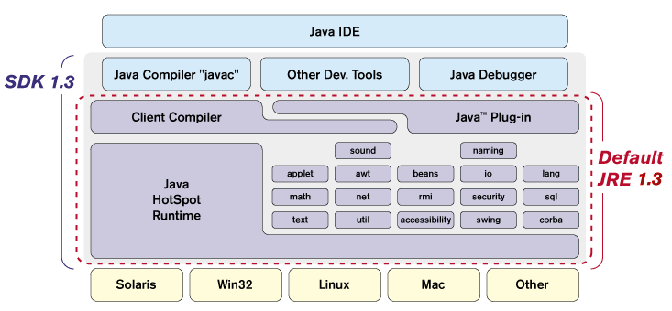
Особенности Java 1.3 (java 2 platform)

Slide 18
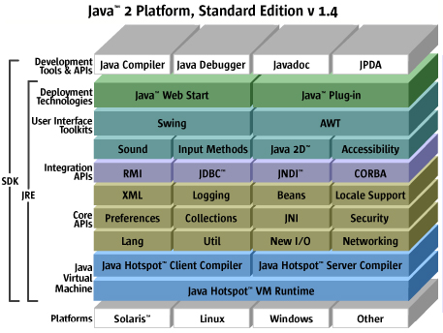

Slide 19
Java 5.0 (Tiger) (30 сентября 2004 г.)
Обобщенное программирование (Generics)
Перечислимые типы (enum)
Алгоритмические усовершенствования:
  Autoboxing/Unboxing
  Усовершенствование синтаксиса циклов
  Поддержка произвольного количества аргументов в методах (Varargs)
Статический импорт
Поддержка метаданных (Annotations)
Улучшение производительности
Улучшения в системе отладки и мониторинга за java процессами

Slide 20
Java 6 (Mustang) (11 декабря 2006 г.)
Поддержка веб севисов (Web Services)
Поддержка scripting
Java DB
Расширенная диагностика
«Компиляция на лету» доступ к компилятору через API
Множество новых возможностей в библиотеке (JSR)

Slide 21
Java 7 (Dolphin) (28 июля 2011 г.)
Поддержка динамически-типизированных языков (InvokeDynamic) — расширение JVM (семантики байт-кода)
Сжатые 64-битные указатели
Строгая проверка class-файлов
Модификация загрузчика классов (class-loader)
Обновление коллекций (JSR 166)
Новая библиотека Ввода-вывода (java.nio.file и java.nio.file.attribute)
Поддержка алгоритмов эллиптической криптографии на уровне библиотеки

Slide 22
Java 8 (19 марта 2014 г.)
Лямбда-выражения и аннотация @FunctionalInterface
Возможность наличия у метода интерфейса реализации по умолчанию
Аннотации типов
JavaScript-движок Nashorn
Base64 декодер (java.util.Base64)
Date & Time API (java.time)
Bulk-операции для коллекций (интерфейс Stream);
Параллельная сортировка массивов и коллекций (parallelStream)

Slide 23
Java 9 (21 сентября 2017 г.)
Модуляризация — проект Jigsaw
REPL (jshell)
HTTP 2.0 клиент
Обновление Process API
Money API
JMH

Slide 24
Java 10 (20 марта 2018 г.)
Вывод типов локальных переменных с помощью var.
Создание чистого интерфейса сборщика мусора.
Использование сборщиком мусора нескольких потоков.
Возможность выполнять функции обратного вызова на потоках, не делая глобальный для JVM safepoint.
Поддержка новых расширений Unicode: cu (currency type), fw (first day of week), rg (region override), tz (time zone).
HotSpot VM оптимизация работы с оперативной памятью.
Новый экспериментальный JIT-компилятор Graal (Linux/x64).
Новая система нумерации версий Java SE и JDK.

Slide 25
Java 11 (25 сентября 2018 г.)
Обновление системы управления доступом классов и методов
Epsilon — новый сборщик мусора
Стандартизирован клиент HTTP с поддержкой HTTP/2
Синтаксис вывода типов (var) может быть использован для параметров лямбда-функций.
Поддержка стандарта Unicode 10.
Поддержка протокола TLS 1.3.
Экспериментальный масштабируемый сборщик мусора ZGC (Linux/x64)

Slide 26
Java 12 (25 сентября 2018 г.)
Обновление системы управления доступом классов и методов
Epsilon — новый сборщик мусора
Стандартизирован клиент HTTP с поддержкой HTTP/2
Синтаксис вывода типов (var) может быть использован для параметров лямбда-функций.
Поддержка стандарта Unicode 10.
Поддержка протокола TLS 1.3.
Экспериментальный масштабируемый сборщик мусора ZGC (Linux/x64)

Slide 27
Java 13 (18 сентября 2019 г.)
ZGC — возможность делиться памятью
поддержка динамического дополнения архивов CDS (Class-Data Sharing), обеспечивающих совместный доступ приложений к общим классам
API Legacy Socket (java.net.Socket и java.net.ServerSocket) — для проекта Loom
развитие новой формы выражений "switch"
экспериментальная поддержка текстовых блоков

Slide 28
Java 14 (19 марта 2020 г.)
Records доступны для JDK 14 в превью-режиме
Pattern Matching (preview)
jpackage, который собирает Java-приложение в пакет для конкретной платформы
поддержка NUMA (Non-uniform memory access)
Java Flight Recorder (JFR) теперь является частью OpenJDK
Path — интерфейс, который заменяет класс java.io.File
NullPointerExceptions

Slide 29
Java 15 (15 сентября 2020 г.)
Алгоритм цифровой подписи на основе кривой Эдвардса (EdDSA)
Добавлены скрытые классы (Hidden Classes)
Добавлены закрытые классы (Sealed Classes) (в рамках Preview)
Удален движок Nashorn JavaScript Engine
Обновлен API DatagramSocket, который применяется для взаимодействия по сети
Pattern Matching с помощью оператор instanceof (в рамках Preview)
Функциональность Text Blocks (Упрощение работы с блоками теста)
API для доступа к внешней памяти вне управляемой кучи heap (Foreign-Memory Access API)
Специальные типы классов, которые представляют номинальные кортежи для хранения неизменяемых данных - записи или Records (в рамках Preview)

Slide 30
Java 16 (16 марта 2021 г.)
Экспериментальный модуль jdk.incubator.vector с реализацией API Vector
В сборщик мусора ZGC (Z Garbage Collector), добавлена возможность параллельной обработки стеков потоков без приостановки выполнения потоков приложения
SocketChannel, ServerSocketChannel и java.nio.channels добавлена поддержка Unix-сокетов (AF_UNIX)
Реализован порт для Linux-дистрибутива Alpine cо стандартной Си-библиотекой musl
Реализован механизм Elastic Metaspace
Реализован экспериментальный API Foreign Linker, предоставляющий доступ из Java к нативному коду.
Стабилизирована реализация сопоставления c образцом в операторе "instanceof"
Предложен второй предварительный вариант запечатанных ("sealed") классов и интерфейсов

Slide 31
Java 17 (14 сентября 2021 г.)
«Запечатанные» классы (sealed classes) стали стабильной синтаксической конструкцией
Паттерн-матчинг для switch (Preview)
Новый пакет java.util.random с новыми интерфейсами и реализациями генераторов псевдослучайных чисел
Механизм RMI Activation удален окончательно.
Security Manager стал помечен как подлежащий удалению
Векторное API (инкубатор)
Context-Specific Deserialization Filters
JVM: Реализован новый конвейер рендеринга на основе современного Apple Metal API

Slide 32
Java 18 (22 марта 2022 г.)
Паттерн-матчинг для switch (Second Preview)
В JavaDoc теперь поддерживается новый тег @snippet, который указывает на то, что данный участок является примером кода
UTF-8 теперь является кодировкой по умолчанию на всех платформах
Появилась новая утилита jwebserver, которая запускает простой веб-сервер
Механизм рефлексии в пакете java.lang.reflect теперь реализован поверх method handles в пакете java.lang.invoke
Появилось новое SPI, позволяющее кастомизировать получение IP-адреса по имени хоста
Foreign Function & Memory API (Second Incubator)
Vector API (Third Incubator)

Slide 33
Платформа J2EE (enterprise edition)
Java API for XML (JAXP, JAXR, JAX-RPC, SAAJ)
CORBA
Enterprise Java Beans (EJB)
Java Servlets
Java Server Pages (JSP)
Java Mail
Java Message Service
JDBC
Transactions

Slide 34
Платформа J2ME (Micro Edition)
CDC (Connected Device Configuration) & CVM
CLDC (Connected Limited Device Configuration) & KVM
JavaCard
JavaCheck
Java Phone API
Java TV
Java embedded server
и многое другое…

Slide 35
Средства разработки ПО
JDK
Текстовый редактор (Notepad++)
NetBeans
Eclipse
IntelliJ IDEA
JDeveloper
BlueJ
AIDE (Android)

Slide 36
Java Development Kit
The Java Compiler (javac)
The Java Archiving Tool (jar)
The Java Debugging Tool (jdb)
A complete Java Runtime Environment (JRE)
Установка: http://www.oracle.com/technetwork/java/javase/downloads/index.html
Проверка:
  cmd.exe
  > java - version

